Slide 1
PPT 工具测试
DSH Hub · PowerPoint Automation Smoke Test

Slide 2
测试覆盖项
演示文稿创建与 16:9 页面设置
标题 / 正文 / 演讲者备注写入
自动图形：矩形、圆角矩形、椭圆、箭头
线条绘制与形状样式（填充、描边、透明度）
文本格式化（字体、字号、颜色、对齐）
本地 SVG 转 PNG 并作为图片插入
单页导出 PNG + 全篇导出 PDF
Notes:
这是演讲者备注测试：由 ppt_set_slide_content 写入，仅在备注页/演讲者视图可见。

Slide 3
自动图形与样式测试
矩形
圆角矩形
椭圆
菱形
六边形（文本已替换）
文本框：字体 / 字号 / 颜色 / 对齐

Slide 4
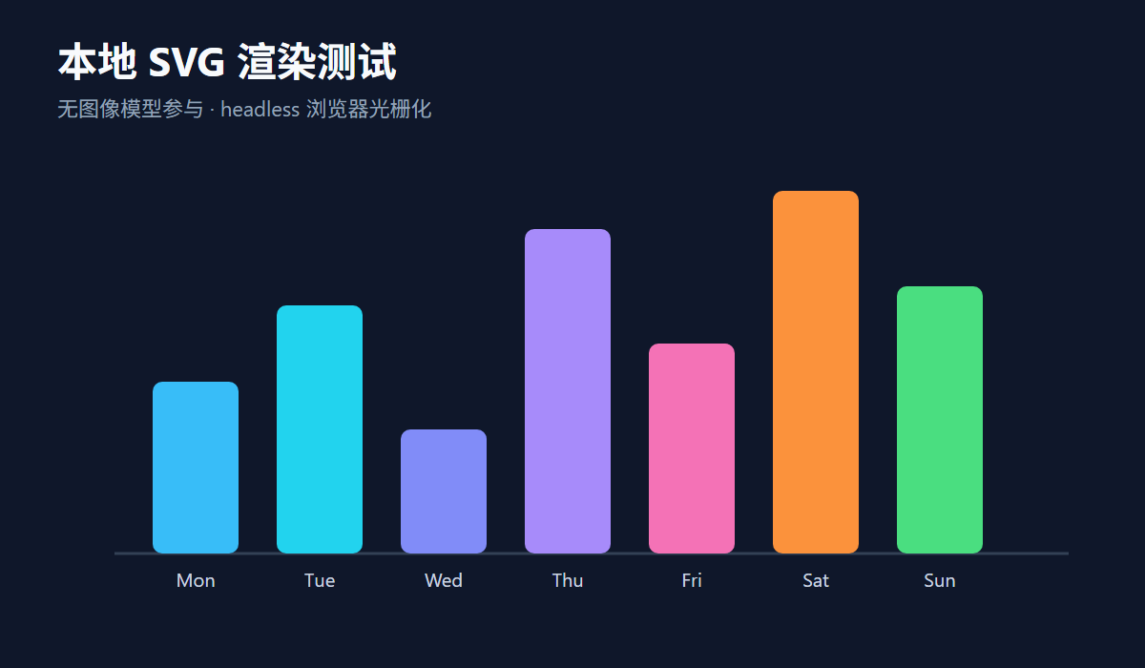
图片插入：SVG → PNG → Slide

